Slide 1


Mask Detection on CCTV
마스크당장껴조
이찬주 유세빈 장민서 조은영

Slide 2


Team members And Parts
201710801 이찬주 201810786 유세빈 201810801 장민서 201810810 조은영
Team leader
Technology survey
Mask detection simple code
Team member
Topic
Commercialization Strategies
Team member
Video Subtitle
Light & Heavy Survey
Team member
Needs
Commercialization Strategies

Slide 3




Contents
Survey
Light Survey
Heavy Survey
About Project
Needs
Project Topic
Technology Survey
Mask Detection Simple Code
Commercialization Strategy
Strategy - Detailed Description
Strategy - Technology Introduction
Strategy - Startup Competition
Strategy - Investment
Schedules And Plans

Slide 4
Survey

Slide 5




Light Survey
바이오 AI
약물 특성 예측, 설계
신약개발 기간 , 실패
언어 AI
의료, 금융, 유통, 건설 등
기업이 요구하는 기술과 플랫폼 제공
시각 AI
자율 주행에 필요한 하드웨어, 소프트웨어, 데이터 서비스 제공
게임 AI
매치메이킹, 불법 프로그램 탐지(LBD), 분석기반 서비스 제공

Slide 6

기업 조사

Slide 7
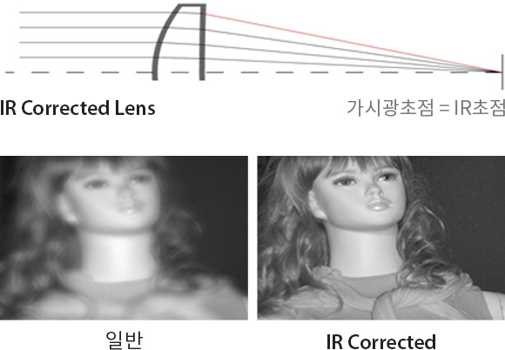
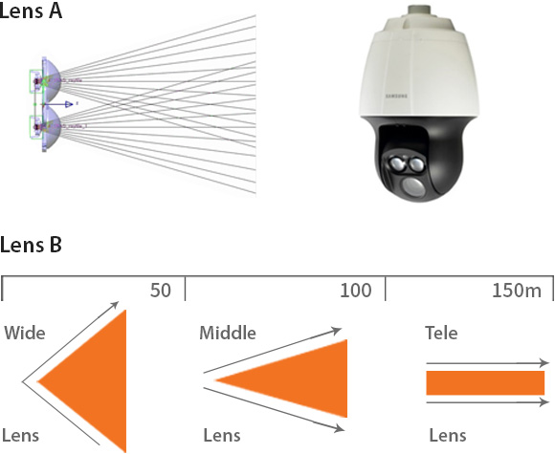
기업 조사
광학 기술
-야간에도 선명한 IR Corrected Lens 와
야간 환경에 최적화된 Zoom IR illuminator
-감시 정확도 향상을 위한 고배율/고화소 렌즈 설계 기술

Slide 8
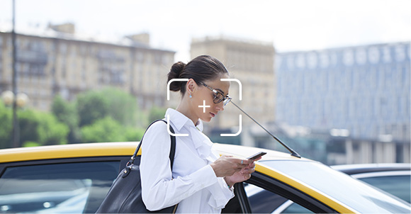
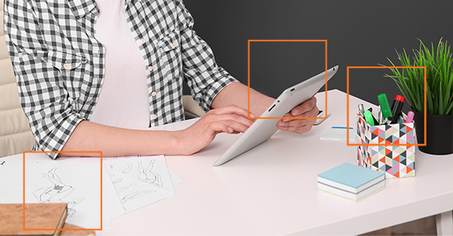
기업 조사
영상 분석 기술
-지능형 영상/음성 분석 기술
(가상선 출입감지, 발생/소멸, 얼굴/오디오 인식)
-자동 추적 기능(Auto Tracking)
-Object Counting
-Object Detection 및 Classification

Slide 9
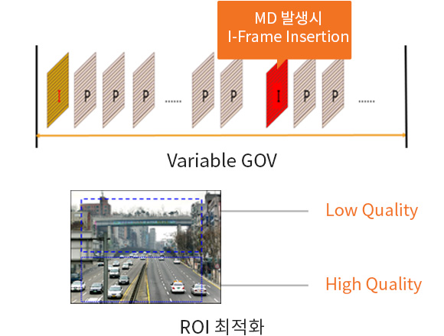
기업 조사
영상 처리 기술
-영상 기술의 핵심, Wisenet(와이즈넷) 영상 칩셋 설계 기술
-고효율 데이터 전송 용량 저감 기술 WiseStream(와이즈 스트림)

Slide 10
About Project

Slide 11


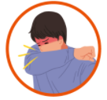

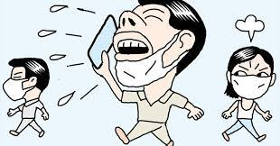


Needs
Notes:
COVID-19 팬데믹 시대에 살고 있고, 앞으로도 어쩔수없이 당분간은 살아야하는데 대한민국에 첫 확진자가 발생한 후, 1년이 넘는 시간동안 조금 잠잠해지는 듯 하다가도 집단 감염으로 인해 무려 4차까지 대유행하는 심각함을 보고 마스크의 중요성을 다시 깨달으며 이 아이디어를 만들었다. 마스크를 제대로 착용하지 않은 자들에게 적당한 조치를 취하고 사람이 많이 모이기 전에 입장을 거부하면 조금이라도 집단 감염을 막을 수 있지 않을까.

Slide 12





Project Topic
Facial Semantic Segmentation을 기반으로,
CCTV를 활용한 Mask Detection

Slide 13
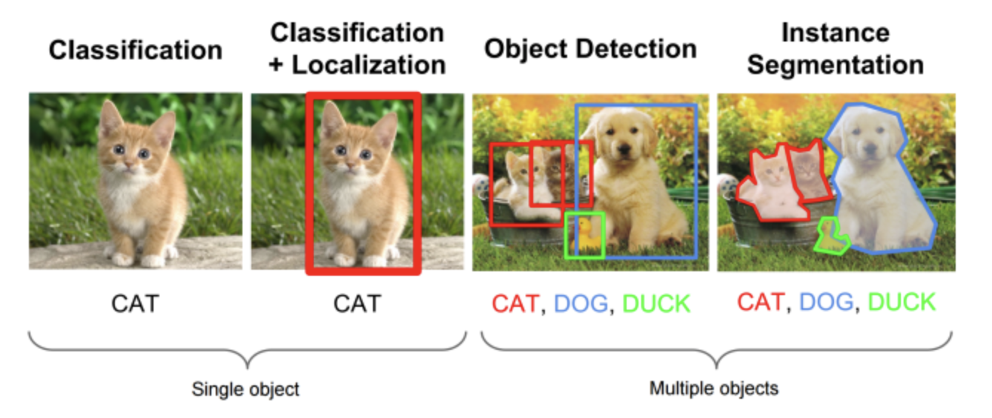
Technology Survey

Slide 14
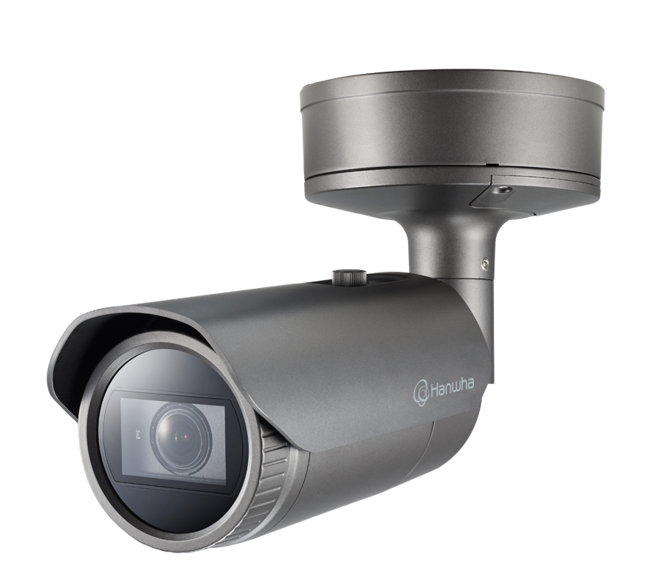
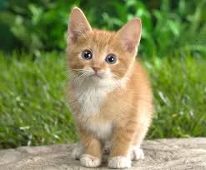

Technology Survey

Slide 15
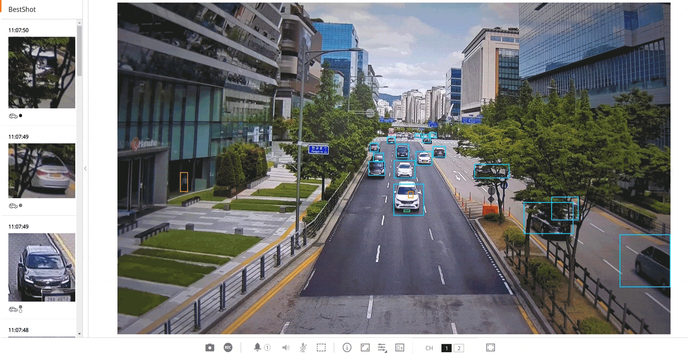


Slide 16
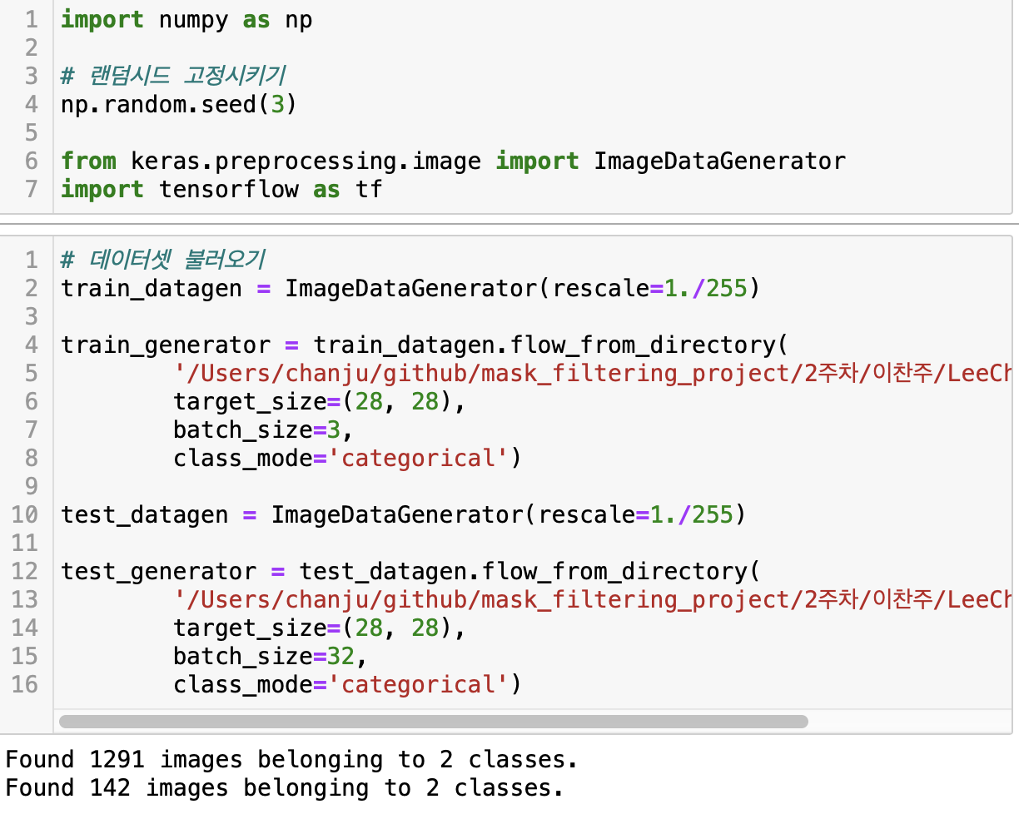
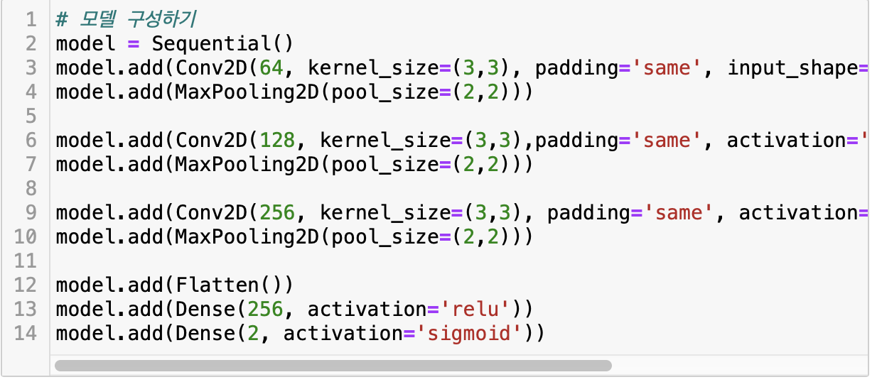
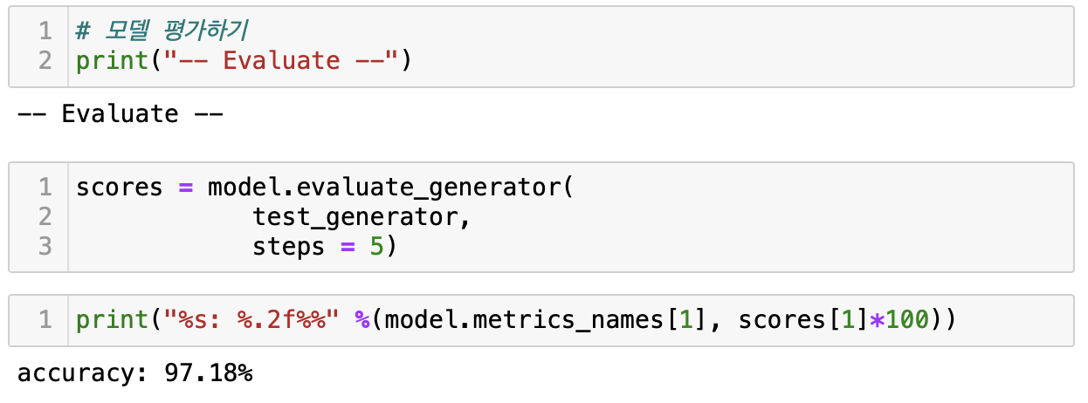
Mask detection simple code

Slide 17
Commercialization Strategy

Slide 18
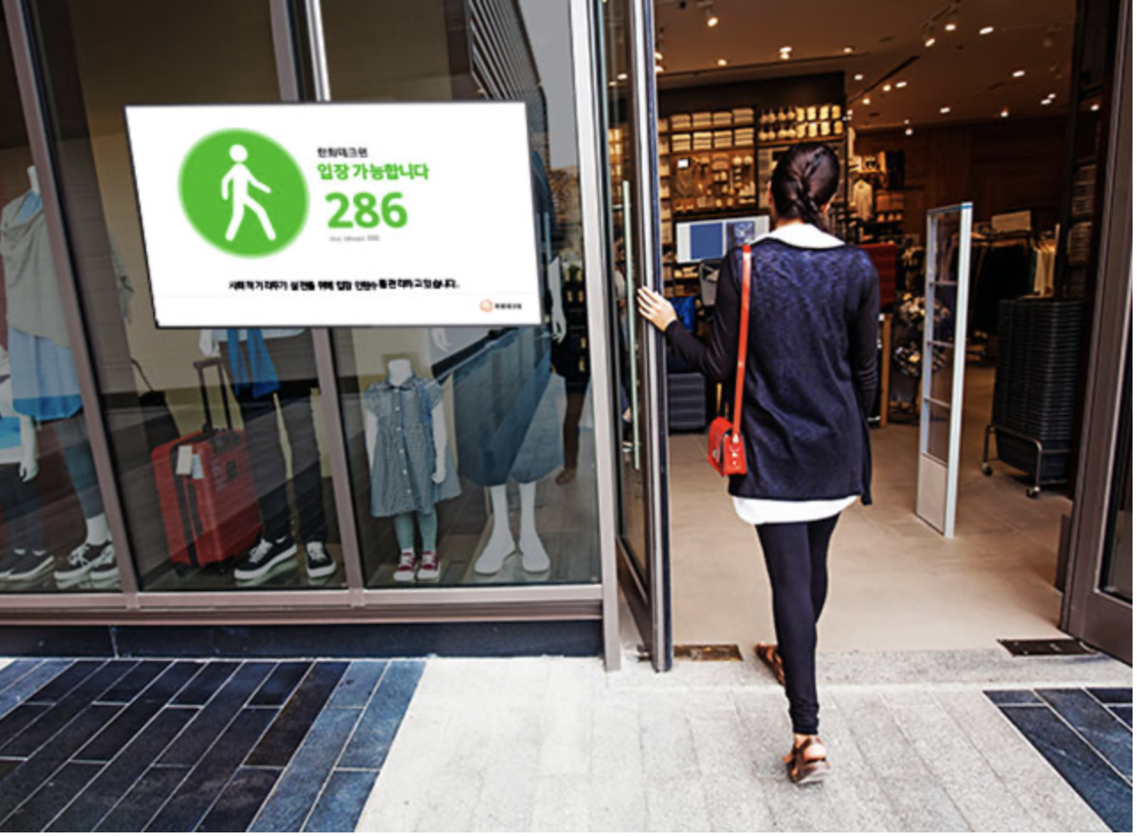



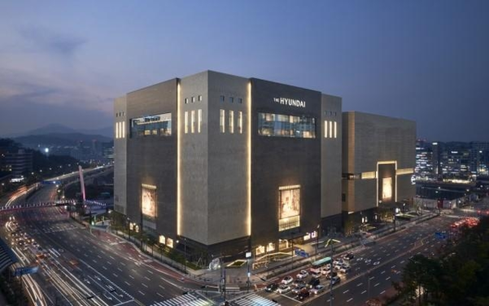


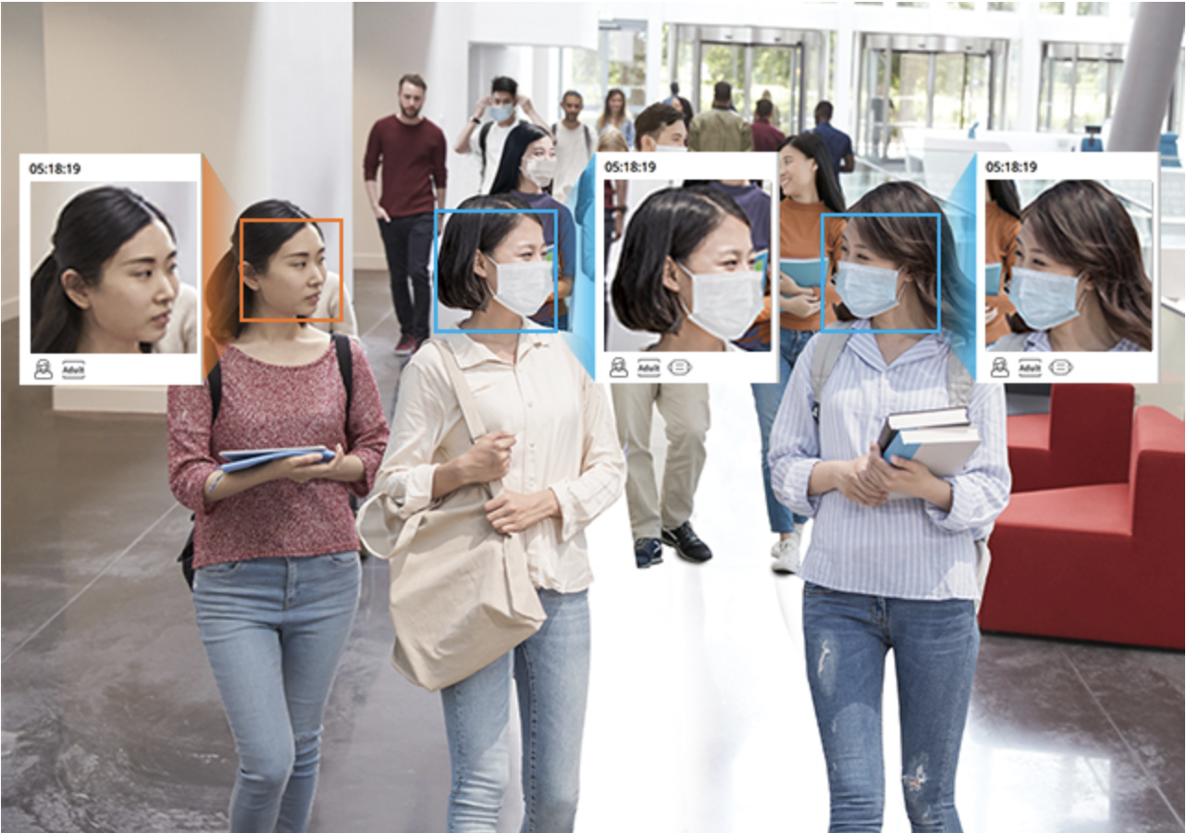

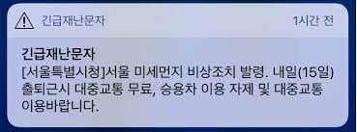
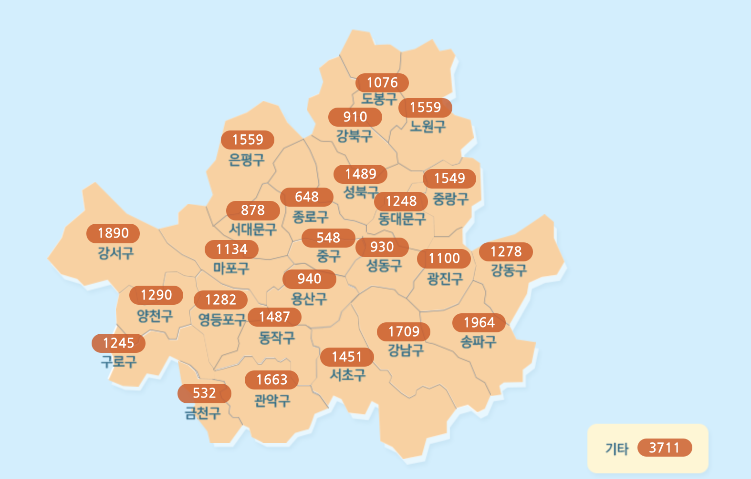

Commercialization Strategy
- Detailed technology description
Mask detection on CCTV
Notes:
출입 통제 시스템
보안 (방송 등) -> 상세히 적어주세요
지역 별로 마스크 제일 많이 안 쓴 구에 순찰 인력, 재난문자
건물안에 구역별로 마스크 미착용자가 있으면 방송을 첫번째로 진행하고
그뒤로도 지켜지지 않으면 보안요원을 투입하여 마스크 착용을 권고한다

Slide 19





Commercialization Strategy
- Technology Introduction
사기업
타겟
공기업

Slide 20





Commercialization Strategy
- Startup Competition
공공데이터 창업경진대회

Slide 21





Commercialization Strategy
Investment

Slide 22
Schedules and Plans
주차(날짜) | 팀 프로젝트 계획
9주차 | 출품 전 기술 구현 시작 API (pyimagesearch,webcam) 사용해보기 Open source analysis, Build dataset Data preprocessing Image classification model realize
10주차 | 출품 전 최종 기술 구현 Object detection model realize Model visualize & Validation
11주차 | AI·SW공모전 출품
12주차 | 제안 대비 보완점 정리
13주차 | 프로젝트 최종 발표 전 마무리
14주차 | 프로젝트 최종 발표
Notes:
object detection ,image classification, data preprocessing, api application,
open source(model) analysis, model realization, dataset crawling

Slide 23
Thank you!

